Slide 1
Campion: Debugging Router Configuration Differences
检查两个配置是否是 behaviorally equivalent.
SIGCOMM '21: ACM SIGCOMM 2021 Conference
https://dl.acm.org/doi/10.1145/3452296.3472925
Notes:
Campion 永远检查路由器配置之间的差异

Slide 2
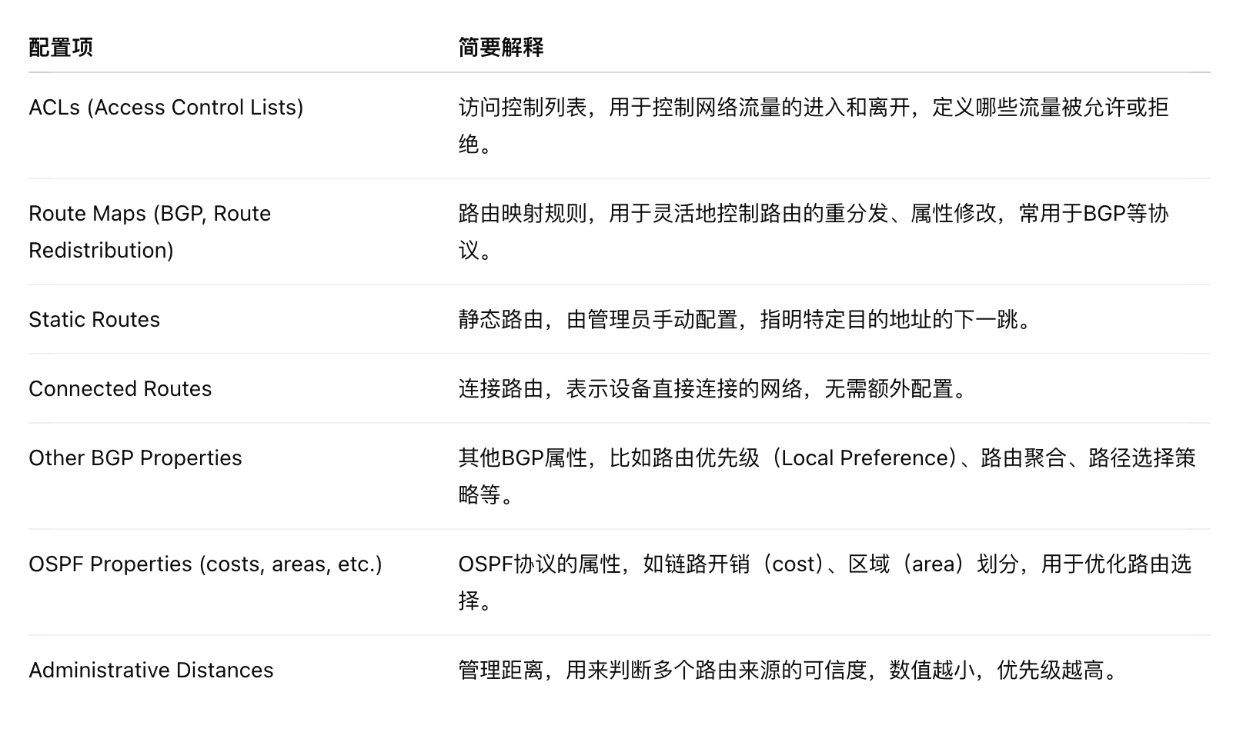
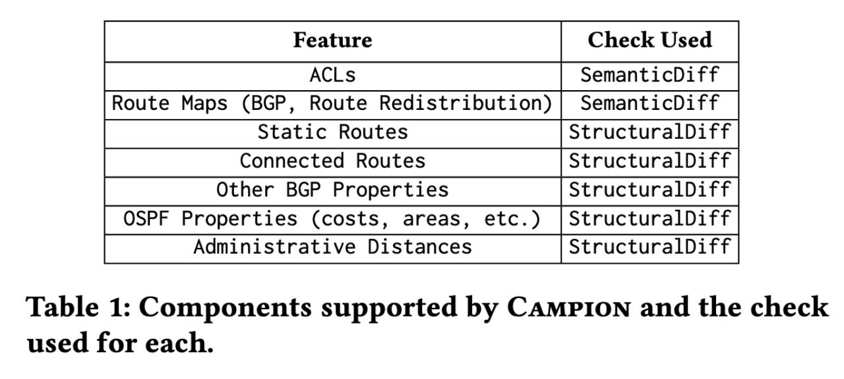
Introduction
任务：
1. 备用路由器的配置更新
2. 路由器替换的配置更新
Vs minesweeper
Minesweeper 可以用于验证路由器配置的等价性，但是对调试错误的帮助微乎其微
Campion 不是将路由器行为单一表示（SMT），而是分别比较两个配置之间的对应组件对，然后报告行为上不等价的组件
Notes:
AD：用于衡量不同路由来源的可信度，当多个路由来源提供到同一目的地的路由时，路由器会根据AD的数值来决定使用哪一条路由。

Slide 3
Introduction
两种差异
结构等价性检查：任何结构上的差异都意味着存在行为上的差异。
语义等价性检查：结构截然不同但行为相同。—— 将组件建模为函数，检查网络控制平面结构（路由器图）等价性
证明：Campion 是无协议的，不对协议建模。每对配置组件的等价性意味着协议在路由器行为上是完全相同的。
潜在缺点：误报 —— 两个配置组件导致某些配置行为差异，但加入路由器配置上下文后，行为仍然等价 —— 实验表明误报很少发生
本文贡献
方法可识别两种配置间的所有行为差异，并将差异定位回相关配置上，提出了SemanticDiff、StructuralDiff、HeaderLocalize
一个定理证明模块化等价方法合理
Campion 工具 ： 支持所有 Minesweeper 支持的 routing and forwarding components
https://github.com/atang42/batfish/tree/rm-localize

Slide 4
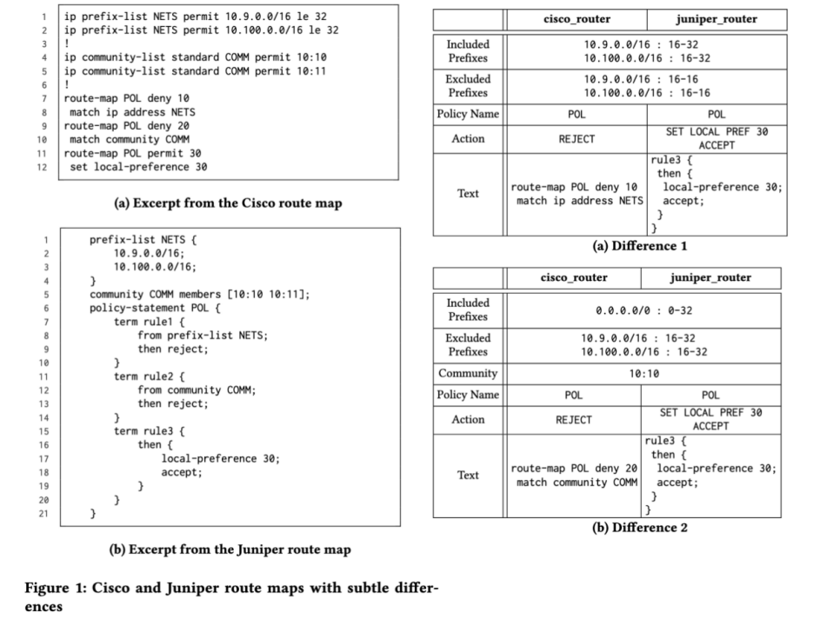
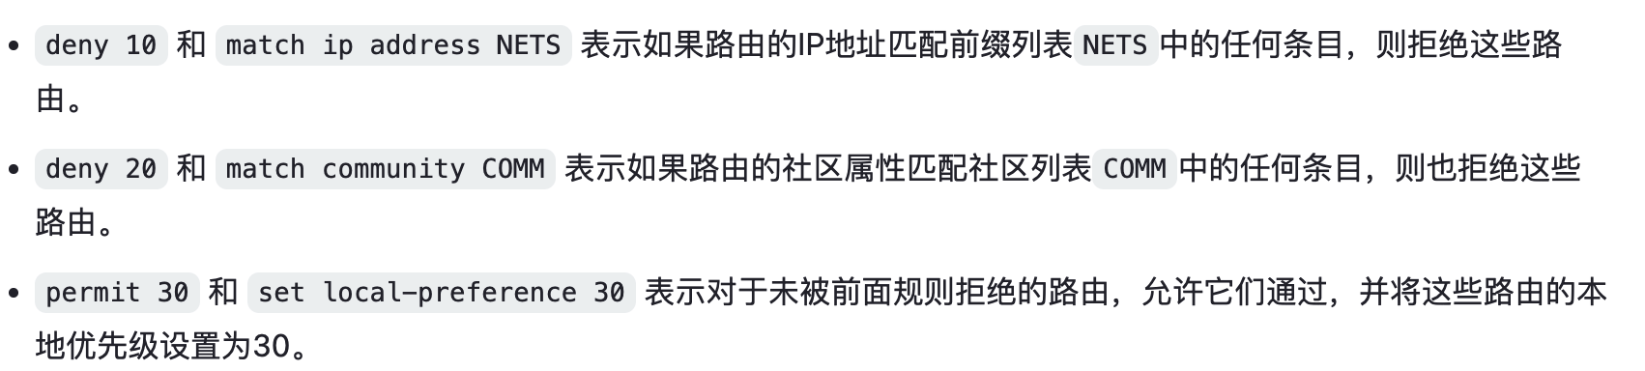
Campion by Example
Route Map Diffs via Semantic Checks
解释
ip prefix-list NETS permit 10.9.0.0/16 le 32
允许从 16 到 32 范围内的所有子网
ip community-list standard COMM permit 10:10
表示允许带有社区属性10:10的路由通过
理解
按照路由策略允许通行的ip范围不同给出差异

Slide 5
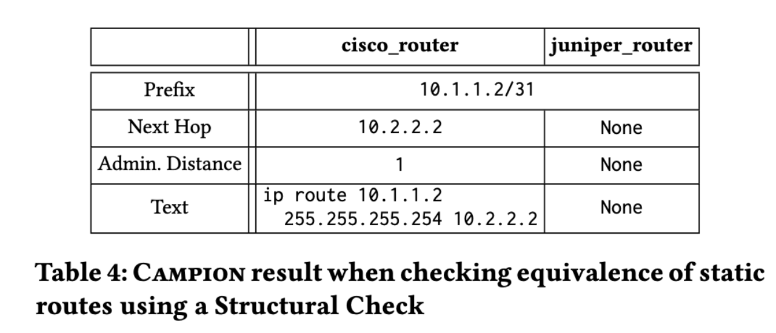
Campion by Example
Static Route Diffs via Structural Checks
解释
Campion 通过结构等价性检查来检测静态路由和OSPF成本等配置组件的差异。
例子：一个路由配置中有一条路由，另一个没有；或者两个都有，但是属性不同（下一跳、administrative distance）
简单的结构检查与通过语义表示进行的行为检查一样精确：将配置组件与配置的其他部分隔离开来进行检查

Slide 6
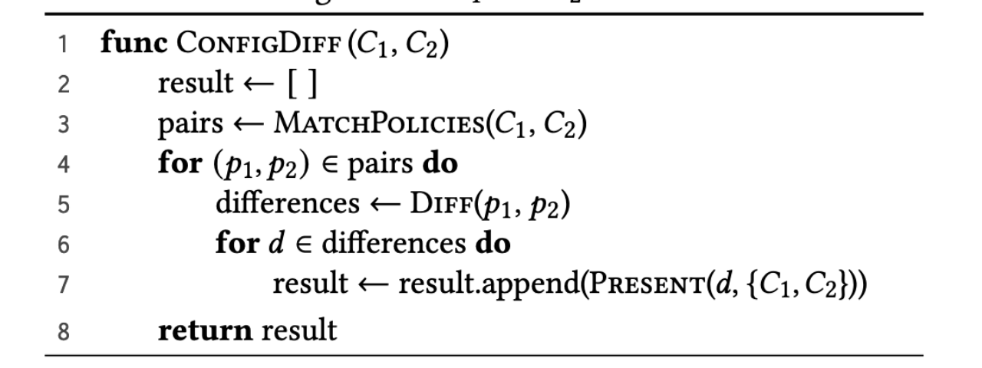
设计与算法
解释
C1 和 C2 的相应组件（ACL 或 BGP 路由映射）由 MatchPolicies 函数配对。这可以通过启发式方法完成，例如按名称匹配组件或匹配与同一相邻节点相关的组件，或者此信息可以由用户提供
对于每个组件对，Diff 函数调用 SemanticDiff 或 StructuralDiff 来生成一组差异，每个差异都可以包含一组输入、每个组件执行的动作以及配置中的位置
Present 函数对结果进行格式设置，以便输出给用户，包括对 SemanticDiff 的结果调用 HeaderLocalize，以便生成输入集的可理解表示形式

Slide 7
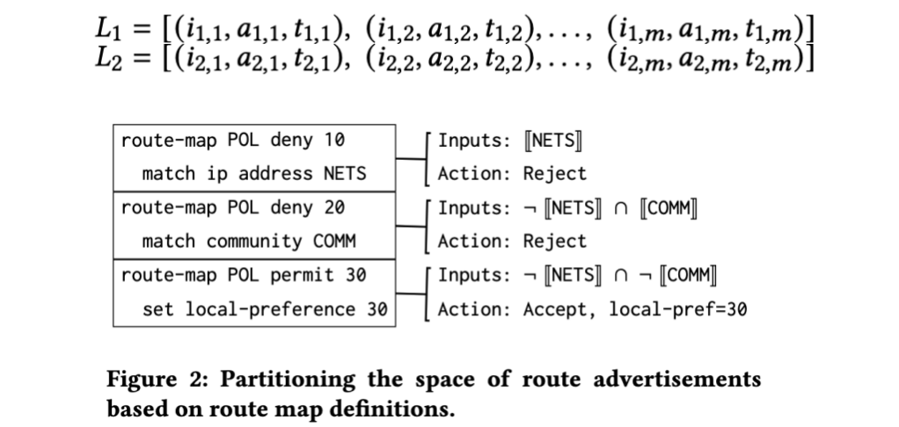
SemanticDiff
步骤
输入划分为两个组件的等价类（ACL 和路由映射都可以被视为 if-then-else 语句序列，因此当且仅当两个输入通过这些语句采用同一组分支时，它们才属于同一等价类） ——使用 BDD 来表示这些谓词
SemanticDiff 算法将执行成对比较以识别行为差异
(i, a1, a2, t1, t2)
名称 | 含义 | 举例
i | 组件的一组输入，表示为消息标头上的逻辑公式 | 对于数据平面 ACL，输入是数据包集，对于路由映射，它们是路由通告。
a1 a2 | 当给定来自 i 的输入时，两个组件所采取的相应动作 | ACL 的动作是 accept 或 reject，但对于路由映射，accept动作还可以设置local preference等字段
t1 t2 | 两个组件中的相应文本行，用于处理来自 i 的输入并生成 a1 和 a2

Slide 8
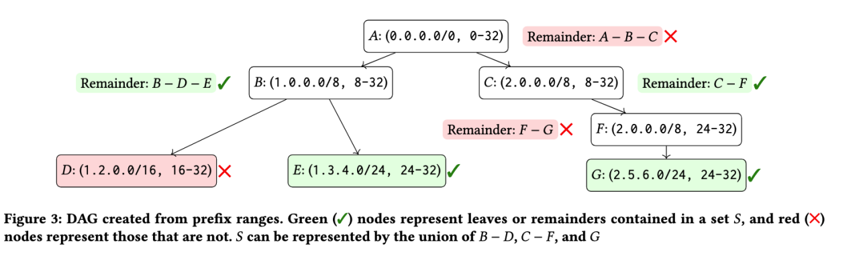
HeaderLocalize
- 输入与输出：接收一个二元决策图(BDD) S作为输入，该BDD代表受策略差异影响的消息集，以及原始配置C1和C2。它的输出是对S的前缀范围的一个表示。
- 处理前缀范围：对于路由映射，IP前缀集合被表示为前缀范围，每个范围由一个前缀和长度范围组成。HeaderLocalize首先从两个配置中提取所有前缀范围形成集合R，并确保包含所有可能的前缀（即0.0.0.0/0, 0-32），然后扩展R使其对交集封闭。
- 构建有向无环图(DAG)：为了找到最小表示，HeaderLocalize构建一个DAG来关联R中的前缀范围。目标是通过组合补集、并集和交集等操作，识别出能够表示S的最小集合表示。
(B – D – E) ∪ (C – F) ∪ G
Notes:
这张图是一个用于表示IP 前缀范围关系的有向无环图（DAG：Directed Acyclic Graph），展示了不同网段前缀之间的包含关系与差集表达。图的目的是说明如何用子网的组合和差异来表达一个更复杂的前缀集合 S。S = (B – D – E) ∪ (C – F) ∪ G
这种表示法常用于：
路由策略中精确匹配或排除特定子网；
Prefix List 优化（比如：最小化条目数量）；
BGP 路由过滤和策略应用；
子网匹配覆盖与冲突分析。

Slide 9
StructuralDiff
对于有非常固定的结构格式的组件，组件间的等效性与它们的结构有关；
StructuralDiff 函数将所有组件都表示为原子值、元组或无序集，测试原子值是否相等；
通过测试相应的值是否相等来比较元组；
最后，使用集差值比较集。
例如，要检查两个 OSPF 配置是否等效（不包括由 SemanticDiff 处理的路由重分发），只需检查所有相应链路上所有相应属性的等效性就足够了。这意味着两个路由器必须具有指向相同对等体的 OSPF 边缘，并且相应的边缘配置了相同的costs, areas, passive status等。
我们可以将每个 OSPF 链路的配置视为其已配置属性的元组，并检查每个相应的属性。
相同的方法适用于未使用路由映射实现的 BGP 属性。
Notes:
SemanticDiff可以用于处理所有配置组件。但是一些配置有非常固定的结构格式。作为单个原子值（例如，整数或布尔值）或此类值的简单集合。因此，当模块化考虑时，两个此类组件的等效性与它们的结构有关。StructuralDiff 函数实现了这种方法。所有组件都表示为原子值、元组或无序集。测试原子值是否相等。通过测试相应的值是否相等来比较元组。最后，使用集差值比较集。
例如，要检查两个 OSPF 配置是否等效（不包括由 SemanticDiff 处理的路由重分发），只需检查所有相应链路上所有相应属性的等效性就足够了。这意味着两个路由器必须具有指向相同对等体的 OSPF 边缘，并且相应的边缘配置了相同的costs, areas, passive status等。我们可以将每个 OSPF 链路的配置视为其已配置属性的元组，并检查每个相应的属性。相同的方法适用于未使用路由映射实现的 BGP 属性，例如，哪些 Edge 将路由反射器客户端以及是否传播communities。

Slide 10
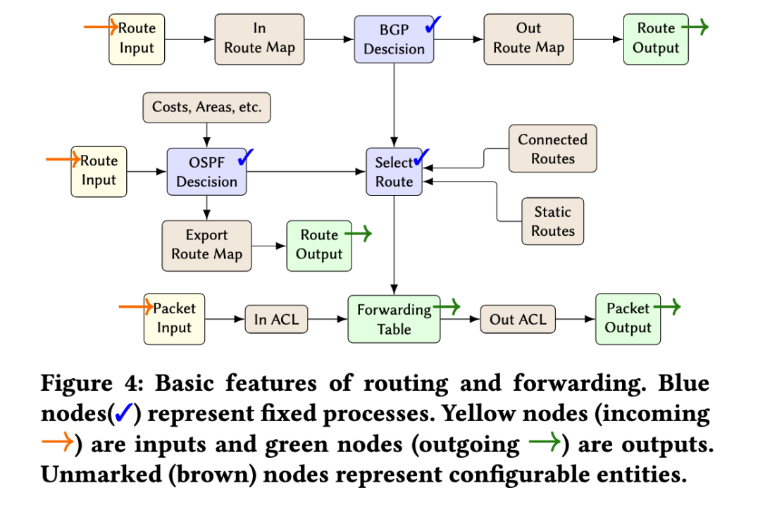
Debugging an Entire Router
路由信息从外部（如 BGP、OSPF 协议）输入，先经过入口的路由策略（In Route Map），再由固定的协议处理逻辑（如 BGP Decision 和 OSPF Decision）做出是否接收该路由的决策。接收的路由经过出口策略（Export Route Map）后输出，也会进入统一的路径选择器（Select Route），结合直连路由和静态路由，选出最优路径加入转发表。
每个进入的数据包先经过入站 ACL 检查，再查转发表决定转发路径，最后经过出站 ACL 后被发出。
Notes:
蓝色节点：固定进程
黄色节点：输入
绿色节点：输出
棕色节点：配置实体

Slide 11
实现和局限性
基于Batfish开发的独立于供应商的配置统一表示实现。主要关注路由和转发中最常用的部分。目前，支持Minesweeper支持的所有配置部分和功能。包括：BGP route map(communities, local preference, and MEDs) ,OSPF属性，静态路由和ACL。
数据包集和路由公告（advertisements）由BDD表示。
使用了一些简单的启发式方法，而不是手动指定匹配的组件。
对于 BGP 属性和路由映射，我们将具有相同邻居 ID 的连接进行匹配，并报告一个路由器中出现的邻居，而不是另一个路由器中出现的邻居。
我们匹配具有相同名称的 ACL。
对于 OSPF 属性，我们使用接口名称、Batfish 推断的拓扑及其 IP 地址掩码的组合来匹配接口。这是必需的，因为备份路由器中的接口通常具有不同的 IP 地址。

Slide 12
/** * 比较两个路由器的 OSPF 进程导出策略的差异。 * * <p>该方法提取两个配置中默认 VRF 内的所有 OSPF 进程，并基于进程名进行配对（注意：目前假设进程名称相同）。 * 如果两个配置都包含同名的 OSPF 进程，则对其导出策略进行差异分析，并返回差异结果。 * * @return 包含所有 OSPF 策略差异的行列表 {@link Row} */ public List<Row> getOspfDiff() { Map<String, OspfProcess> ospf1 = _config1.getDefaultVrf().getOspfProcesses(); Map<String, OspfProcess> ospf2 = _config2.getDefaultVrf().getOspfProcesses(); List<Row> resultRows = new ArrayList<>(); Set<String> ospfSet = new TreeSet<>(ospf1.keySet()); ospfSet.addAll(ospf2.keySet()); for (String key : ospfSet) { if (!ospf1.containsKey(key) || !ospf2.containsKey(key)) { // Check if both routers have an ospf process // TODO: OSPF processes do not need to have same name // resultRows.add(createUnequalOspfRow(ospf1, ospf2, key)); } else { OspfProcess process1 = ospf1.get(key); OspfProcess process2 = ospf2.get(key); String policyName1 = process1.getExportPolicy(); String policyName2 = process2.getExportPolicy(); RoutingPolicy policy1 = _config1.getRoutingPolicies().get(policyName1); RoutingPolicy policy2 = _config2.getRoutingPolicies().get(policyName2); resultRows.addAll(computeRoutePolicyDiff( "OSPF process " + key, policy1, policy2, Protocol.allProtocols())); } } return resultRows; }
/** * 创建表示不一致邻居的行数据。 * 如果某个邻居在两个配置中存在不一致的情况，则通过此方法创建一行数据，该行表示该邻居的存在状态以及在两个配置中的对应信息（例如策略、过滤器等）。 * @param neighbors1 配置1中的 BGP 邻居映射表 * @param neighbors2 配置2中的 BGP 邻居映射表 * @param neighbor 要对比的邻居前缀（Prefix） * @return 返回表示不一致邻居的 Row 数据。 */ private Row createUnequalNeighborRow(SortedMap<Prefix, BgpActivePeerConfig> neighbors1, SortedMap<Prefix, BgpActivePeerConfig> neighbors2, Prefix neighbor) { String n1Present = neighbors1.keySet().contains(neighbor) ? "PRESENT" : "ABSENT"; String n2Present = neighbors2.keySet().contains(neighbor) ? "PRESENT" : "ABSENT"; TypedRowBuilder builder = Row.builder(METADATA_MAP) .put(COL_NEIGHBOR, neighbor.getStartIp().toString()) .put(COL_NODE1, _routerName1) .put(COL_NODE2, _routerName2) .put(COL_FILTER1, "") .put(COL_FILTER2, "") .put(COL_ROUTE_INCLUDED_PREFIXES, "") .put(COL_ROUTE_EXCLUDED_PREFIXES, "") .put(COL_ROUTE_COMM, "") .put(COL_ROUTE_PROTOCOL, "") .put(COL_TEXT1, n1Present) .put(COL_TEXT2, n2Present) .put(COL_ACTION1, "") .put(COL_ACTION2, ""); return builder.build(); }
代码

Slide 13
代码
func GetAclRelevantLines(config1, config2, aclName, regions)
result ← [ ]
// Step 1: 初始化 Batfish 对象，加载配置和结构信息
batfish ← InitBatfish(config1, config2)
acl1 ← LoadAcl(config1, aclName)
acl2 ← LoadAcl(config2, aclName)
// Step 2: 对两个配置中的 ACL 提取配置行号与行内容
lines1 ← ExtractAclLines(config1, acl1)
lines2 ← ExtractAclLines(config2, acl2)
// Step 3: 提取 ACL 中与指定 header space 匹配的条目
matchedLines1 ← MatchAclLinesToRegions(acl1, regions)
matchedLines2 ← MatchAclLinesToRegions(acl2, regions)
// Step 4: 根据设备厂商类型（Cisco / Juniper）输出匹配配置
if Vendor(config1) == "cisco"
result ← result.append(FormatCiscoLines(lines1, matchedLines1))
else if Vendor(config1) == "juniper"
result ← result.append(FormatJuniperLines(lines1, matchedLines1))
if Vendor(config2) == "cisco"
result ← result.append(FormatCiscoLines(lines2, matchedLines2))
else if Vendor(config2) == "juniper"
result ← result.append(FormatJuniperLines(lines2, matchedLines2))
return result

